Slide 1
HELLO!

Slide 2
“Greed, for lack of better word, is good”
Gordon Gecko, Wall Street (1987)

Slide 3
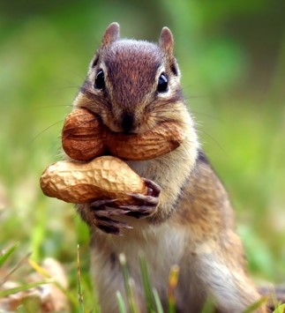
GREEDY ALGORITHMS

Slide 4
KHÁI NIỆM

Slide 5


Tối ưu ở từng bước (Locally optimal)
Hy vọng
Tối ưu toàn bộ vấn đề (Global optimal)

Slide 6

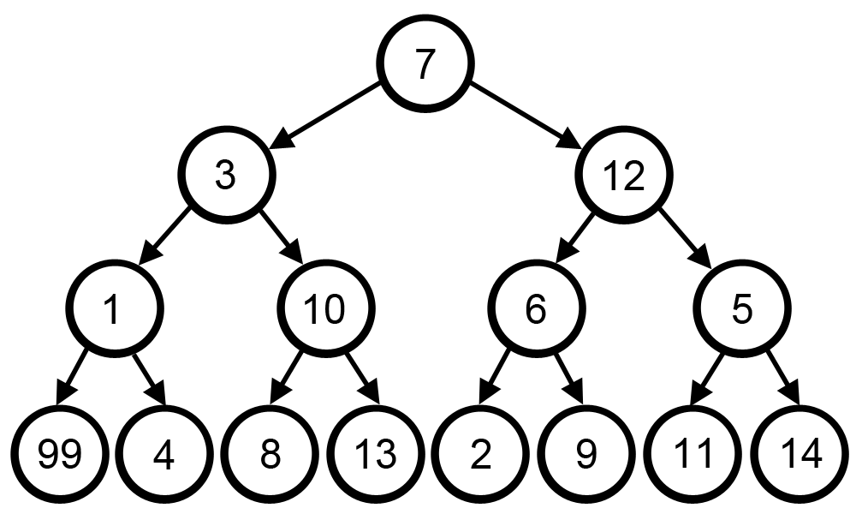

Root → node lá
Đường đi có tổng lớn nhất?

Slide 7
Đặc biệt
Traveling Salesman
Fractional Knapsack
NP (nondeterministic polynomial time)
DP (Dynamic Programing)
Set cover
Min Num Of Coins
Tiêu chuẩn
Đồ thị
Tham lam
Huffman Coding
Dijkstra’s Shortest Path
Activity Selection, Job Sequencing
Kruskal’s vs Prim’s MST
OS
Mảng

Slide 8
CẤU TRÚC

Slide 9
Quyết định lựa chọn tham lam
Cấu trúc con tối ưu

Slide 10

Quyết định lựa chọn tham lam
Tối ưu tổng thể có thể
đạt được bằng cách lựa chọn tối ưu ở mỗi bước

Slide 11

Giải pháp tối ưu tổng thể nằm trong giải pháp tối ưu con
Cấu trúc con tối ưu

Slide 12

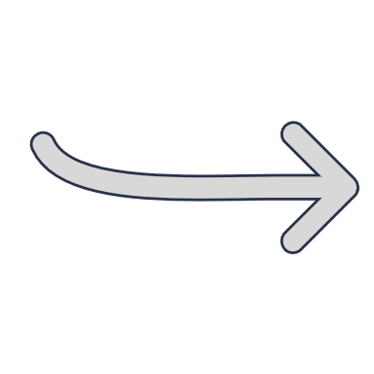

Quyết định lựa chọn tham lam
Cấu trúc con tối ưu
THUẬT TOÁN THAM LAM

Slide 13
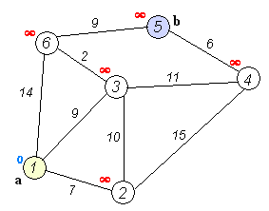
Quyết định lựa chọn tham lam:
Mỗi đỉnh sử dụng thông tin cục bộ ở tất cả các đỉnh và “chọn” đỉnh hướng về nó có giá trị nhỏ nhất.
Cấu trúc con tối ưu:
B
A
C
Dijkstra's algorithm to find the shortest path

Slide 14
DẠNG THUẬT TOÁN PHỔ QUÁT

Slide 15





THÀNH PHẦN of THAM LAM
Selection function
Objective function
Xác định ứng viên tốt nhất và đưa vào giải pháp
Chỉ định một giá trị cho giải pháp
(maximzed/
Minimzed)
Tập hợp
ứng viên
để tìm ra
giải pháp
Xác định
một ứng viên
có thể đóng góp
giải pháp hay không?
Chỉ ra khi nào
tìm được
giải pháp
hoàn chỉnh
Candidate set
Feasibility function
Solution function

Slide 16
// n defines the input set
Algorithm Greedy(a, n)
{
// initialize solution set
solution= NULL;
for i = 1 to n do
{
//Selection Function
x = Select(a);
// Feasibility solution
if Feasible(solution, x) then
// Include x in the solution set
solution = Union(solution, x);
}
return solution;
}
THUẬT TOÁN PHỔ QUÁT
Select
Dựa trên một Hàm mục tiêu (Objective function) chọn đầu vào từ a, gán giá trị cho a và loại bỏ nó.
Feasible
Một hàm boolean để quyết định x có thể được đưa vào tập giải pháp mà không vi phạm bất kỳ ràng buộc nào không.

Slide 17
ƯU ĐIỂM và HẠN CHẾ

Slide 18
Ưu điểm
Hạn chế
Đơn giản
Greedy
Hiệu quả
Giải quyết các vấn đề tối ưu

Slide 19

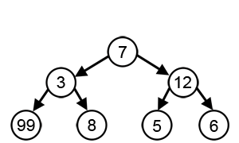

Thuật toán tham lam tìm kiếm đường đi có tổng lớn nhất?
Thuật toán: 7 → 12 → 6
Thực tế: 7 → 3 → 99

Slide 20
Ưu điểm
Hạn chế
Khó xác định tính đúng đắn
Đơn giản
Greedy
Hiệu quả
Không tính tới các bước sau
Giải quyết các vấn đề tối ưu
Tối ưu toàn cầu không chắc chắn

Slide 21
NHẬN DẠNG BÀI TOÁN

Slide 22
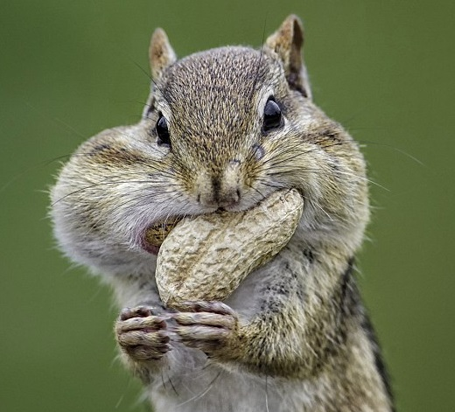
Quyết định lựa chọn
Tham lam & Cấu trúc con tối ưu
Kruskal’s Minimum Spanning Tree
Dijkstra’s Shortest Path Algorithm
Minimum product subset of an array
Job Sequencing Problem
Activity Selection Problem
Huffman Coding
First Fit algorithm in Memory Management
Shortest Job First Scheduling
Minimum number of coins required
Set cover problem
Minimization Problem
“smallest – shortest – minimize”
Maximization Problem
"largest – longest – maximize”
Optimization Problem

Slide 23

Negative Weight Edges
“Shortest path”
Cẩn thận lựa chọn
Single/Multiple Sources Multiple Destinations
Traveling Salesman
Vertex Cover
Greedy Algorithm
Thứ tự lựa chọn quan trọng/ Giới hạn cho giải pháp
Min Num Of Coins
0-1 Knapsack Problem

Slide 24
ĐỘ PHỨC TẠP

Slide 25
ỨNG DỤNG THỰC TẾ

Slide 26

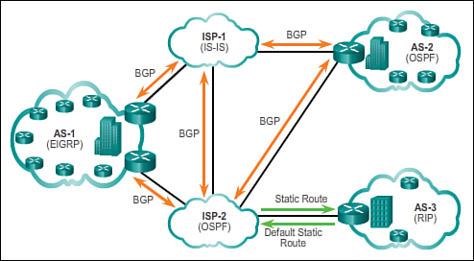
Dijkstra’s Algorithm

Slide 27

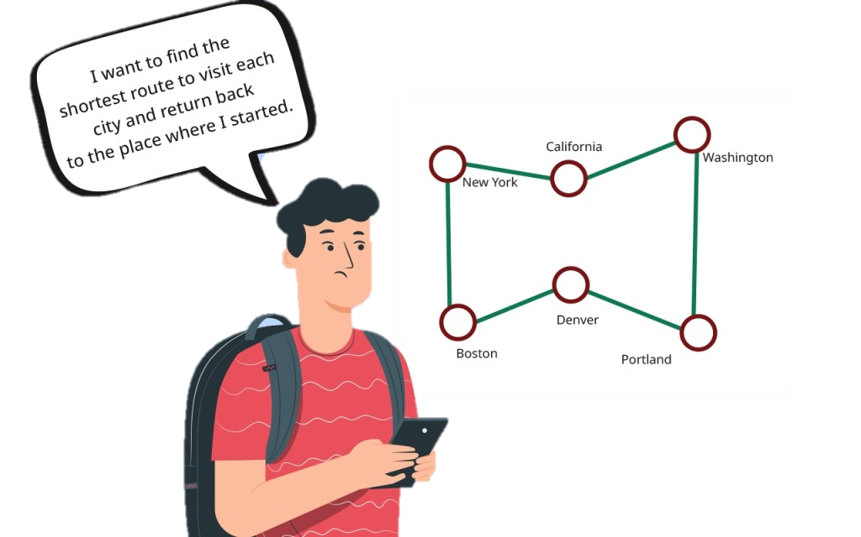
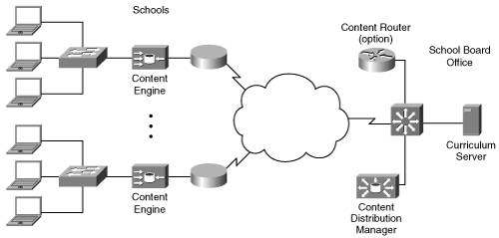
Prim’s Kruskal’s Algorithm

Slide 28



Huffman Coding
WinZip

Slide 29
VÍ DỤ

Slide 30

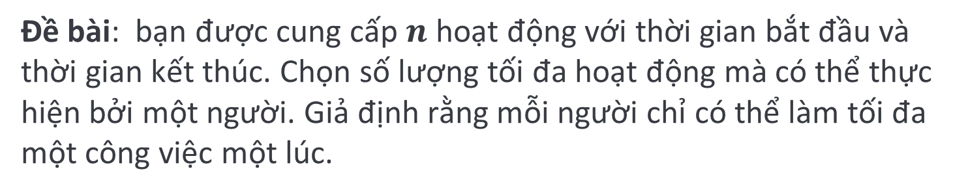
Bài tập 1: Khi Tham lam tốt
Đề bài: bạn được cung cấp $n$ hoạt động với thời gian bắt đầu và thời gian kết thúc. Chọn số lượng tối đa hoạt động mà có thể thực hiện bởi một người. Giả định rằng mỗi người chỉ có thể làm tối đa một công việc một lúc.

Slide 31
Ý tưởng:
Sắp sếp theo thời gian kết thúc tăng dần của các hoạt động
Chọn thời gian kết thúc sớm nhất và đảm bảo thời gian bắt đầu của nó muộn hơn thời gian kết thúc của các hoạt động được chọn trước đó.
Ví dụ: Cho 3 hoạt động được sắp xếp theo thời gian bắt đầu và thời gian kết thúc.
start[] = {10, 12, 20};
finish[] = {20, 25, 30};

Slide 32
def MaxActivities(arr, n):
selected = []
Activity.sort(key = lambda x:x[1])
i = 0
selected.append(arr[i])
for j in range(1, n):
if arr[j][0] >= arr[i][1]:
selected.append(arr[j])
i = j
return selected
Activity = [[5, 9], [1, 2], [3, 4], [0, 6],[5, 7], [8, 9]]
n = len(Activity)
selected = MaxActivities(Activity, n)
print("Following activities are selected :")
print(selected)
Following activities are selected:
[[1, 2], [3, 4], [5, 7], [8, 9]]
Độ phức tạp: O(n logn)

Slide 33
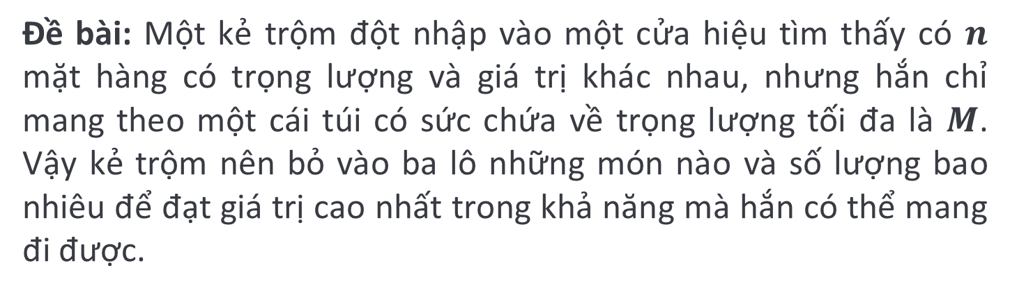
Bài tập 2: Khi Tham lam thất bại
Đề bài: Một kẻ trộm đột nhập vào một cửa hiệu tìm thấy có $n$ mặt hàng có trọng lượng và giá trị khác nhau, nhưng hắn chỉ mang theo một cái túi có sức chứa về trọng lượng tối đa là $M$. Vậy kẻ trộm nên bỏ vào ba lô những món nào và số lượng bao nhiêu để đạt giá trị cao nhất trong khả năng mà hắn có thể mang đi được.

Slide 34
Ý tưởng:
Chọn giá trị càng cao và khối lượng thấp.
Tỉ lệ giá trị của vật, cao là tốt (Giá trị/Khối lượng)
Chọn theo tỉ lệ giảm dần, khối lượng còn lại của túi có thể đựng.
Ví dụ: Tên trộm có một túi đồ có thể đựng được 37 kg, cùng với đó là 4 món đồ với giá trị và khối lượng tương ứng.
Đồ vật | Khối lượng | Giá trị
A | 15 | 30
B | 10 | 25
C | 2 | 2
D | 4 | 6

Slide 35

Bước 1:
Đồ vật | Khối lượng | Giá trị | Tỉ lệ
B | 10 | 25 | 2.5
A | 15 | 30 | 2.0
D | 4 | 6 | 1.5
C | 2 | 2 | 1.0
Bước 2:
3*A (30kg) + 1*D (4kg) + C (2kg) = 36 kg $≤$ 37kg

Slide 36
Ví dụ: Tên trộm có một túi đồ có thể đựng được 10 kg, cùng với đó là 3 món đồ với giá trị và khối lượng tương ứng.
Đồ vật | Khối lượng | Giá trị
A | 7 | 9
B | 6 | 6
C | 4 | 4
Đồ vật | Khối lượng | Giá trị | Tỉ lệ
A | 7 | 9 | 9/7
B | 6 | 6 | 1
C | 4 | 4 | 1
Tham lam: A (7kg) – giá trị 9
Thực tế: B (6kg) + C (4kg) → giá trị 10

Slide 37

Room Name: SON5423
Làm theo nhóm
Tên nhóm: Nxx
VD: N17, N02
b.socrative.com/login/student

Slide 38
GIẢI ĐÁP

Slide 39
function Dijkstra(Graph, source):
create vertex priority queue Q
for each vertex v in Graph:
dist[v] ← INFINITY
prev[v] ← UNDEFINED
add v to Q
dist[source] ← 0
while Q is not empty:
u ← vertex in Q with min dist[u]
remove u from Q
for each neighbor v of u:
alt ← dist[u] + length(u, v)
if alt < dist[v]
dist[v] ← alt
prev[v] ← u
return dist, prev
Dijkstra’s Algorithm
Priority Queue
Priority Queue
O(V^2)
O(E.logV)

Slide 40
function Dijkstra(Graph, source):
dist[source] ← 0 create vertex priority queue Q
for each vertex v in Graph:
if v ≠ source
dist[v] ← INFINITY
prev[v] ← UNDEFINED
Q.add_with_priority(v, dist[v])
while Q is not empty:
u ← Q.extract_min()
for each neighbor v of u:
alt ← dist[u] + length(u, v)
if alt < dist[v]
dist[v] ← alt
prev[v] ← u
Q.decrease_priority(v, alt)
return dist, prev
Dijkstra’s Algorithm
Priority Queue
Priority Queue
O(V^2)
O(E.logV)

Slide 41

function Dijkstra(Graph, source):
dist[source] ← 0 create vertex priority queue Q
for each vertex v in Graph:
if v ≠ source
dist[v] ← INFINITY
prev[v] ← UNDEFINED
Q.add_with_priority(v, dist[v])
while Q is not empty:
u ← Q.extract_min()
for each neighbor v of u:
alt ← dist[u] + length(u, v)
if alt < dist[v]
dist[v] ← alt
prev[v] ← u
Q.decrease_priority(v, alt)
return dist, prev
V: số đỉnh
O(E.logV)
E: Tổng số cạnh
Priority Queue
V: số đỉnh
O(V.E.logV)
E: V-1 cạnh
O(logV)
Binary Heap

Slide 42
Bài toán trồng hoa
Đề: Mỗi loài hoa lại có thời gian phát triển từ lúc trồng tới lúc nở hoa khác nhau. Giúp ông nông dân tìm ra ngày sớm nhất mà tất cả loài hoa đều nở hoa.
Ngày trồng | Loài hoa | Thời gian nở
1 | Hoa Hồng (1) | 3
2 | Hoa Cúc (2) | 4
3 | Hoa Lan (3) | 2
4 | Hoa Mười giờ (4) | 1

Slide 43
Ý tưởng:
Chọn loài hoa theo thứ tự sắp xếp thời gian sẽ nở giảm dần.
Ngày trồng | Loài hoa | Thời gian sẽ nở (ngày)
1 | Hoa Cúc (2) | 4
2 | Hoa Hồng (1) | 3
3 | Hoa Lan (3) | 2
4 | Hoa Mười giờ (4) | 1
→ Kết quả: 6 ngày (2-1-3-4)

Slide 44
SAI LẦM:
Ngày trồng | Loài hoa | Thời gian sẽ nở (ngày)
1 | Hoa Cúc (2) | 4
2 | Hoa Hồng (1) | 3
3 | Hoa Lan (3) | 2
4 | Hoa Mười giờ (4) | 1
Tổng
5
5
5
5
→ Kết quả: 5 ngày (2-1-3-4)
10h
Lan
Hồng
Cúc
1
2
3
4
5
6

Slide 45

Thông tin nhóm
Thành viên:
Họ và tên | MSSV
Trương Thế Tấn | 19522180
Nông Thanh Hồng | 19521551
Nguyễn Thành Luân | 19521809
Đinh Trọng Tùng Sơn | 19522132

Slide 46
THANK YOU!

